Slide 1
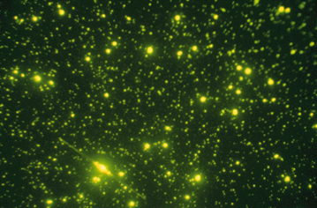
EKOLOGIE MIKROORGANISMŮ
1.
Iva Buriánková

Slide 2
Struktura přednášek
Vznik života, vývoj prvních mikroorganismů, historie mikrobiální ekologie
Charakteristika mikrobiálního života – metabolismus, růst, reprodukce
Diverzita mikroorganismů – bakterie, archaea, protista (eukarya), houby, řasy, viry
Mikrobi a ekosystémy (vody, půda, vzduch), populační ekologie
Interakce mezi mikrobi - neutralismus, komenzálismus, kompetice, parazitismus…
Interakce mezi mezi mikrobi a rostlinami/živočichy
Mikrobiální komunity – kolonizace. Potravní sítě, produktivita, koloběh energie
Vliv mikrobů na biogeochemické cykly
Dekompozice org.látek – čistírny odpadních vod, bioplynové stanice, bioremediace (přeměna rizikové látky na netoxické )
Metody studia mikroorganismů (vzorkování, kultivace, mikroskopie, molekulární přístupy – metagenomika, proteomika, stabilní izotopy…)
Zakončení –ústní ZK / ppt – text?

Slide 3
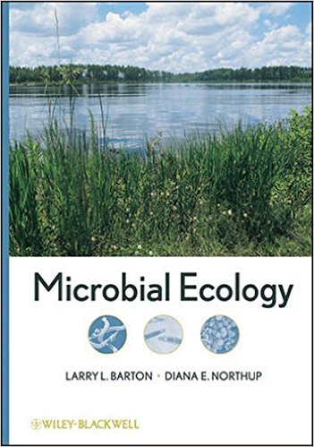
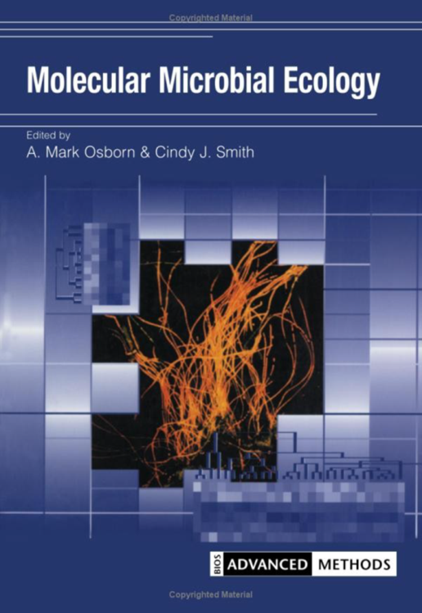
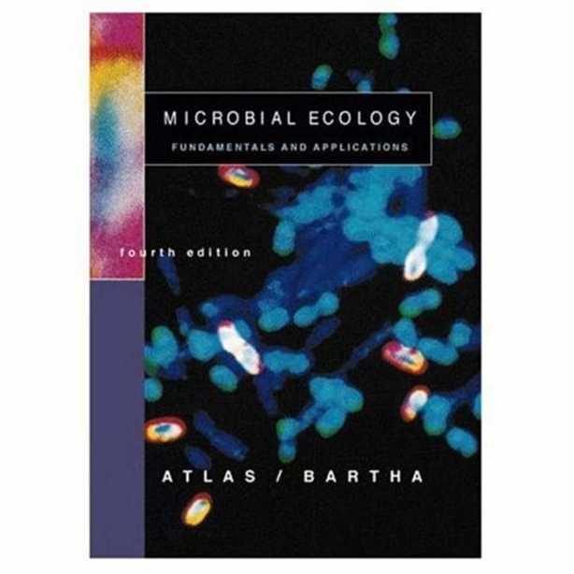
Doporučená literatura
Němec (1986): Ekologie mikroorganismů
Atlas-Bartha: Microbial Ecology: Fundamentals and
applications (1981 – 1st ed.; 1998 - 4th ed.)
Barton-Northup: Microbial Ecology (2011)
Osborn-Smith: Molecular Microbial Ecology
D. Sylvia et al: Principles and Applications of Soil
Mikrobiology

Slide 4
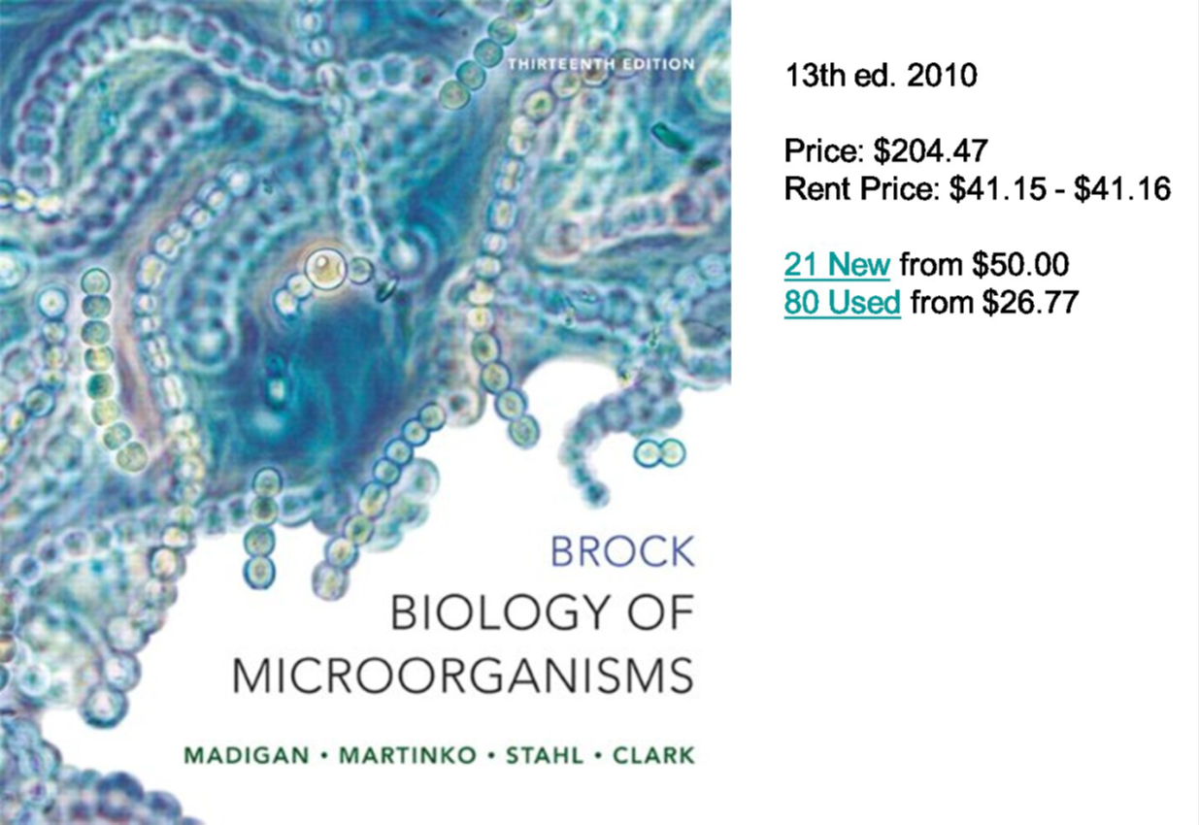
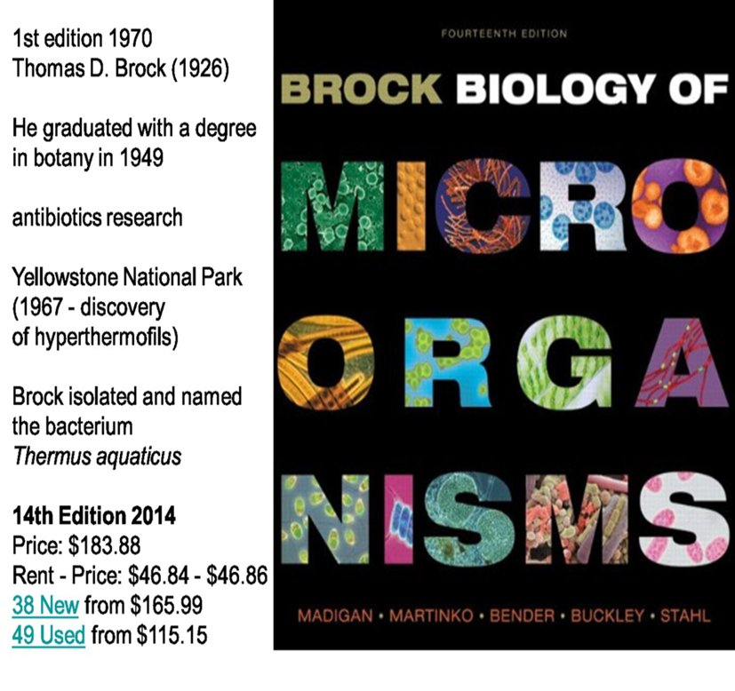

Slide 5
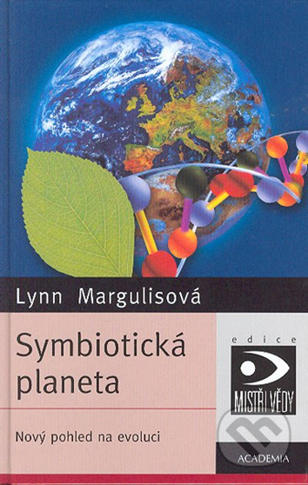



Slide 6


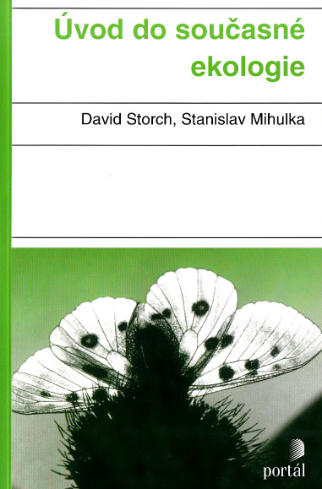
http://www.cts.cuni.cz/~storch/publications/Storch_&_Mihulka_1997.pdf

Slide 7
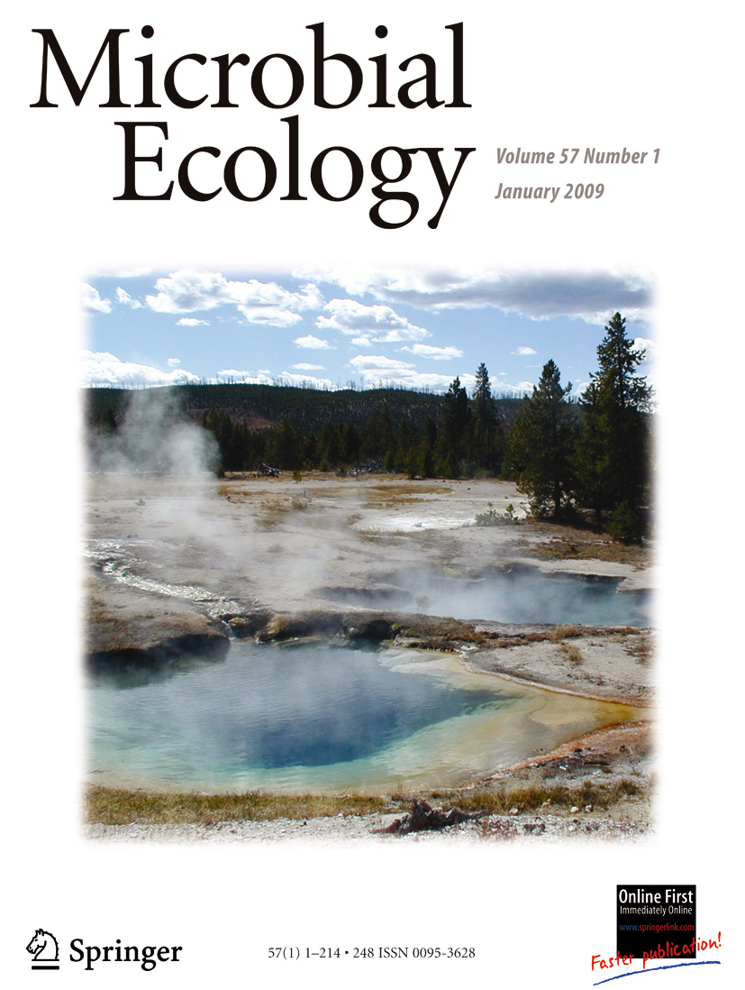
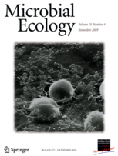
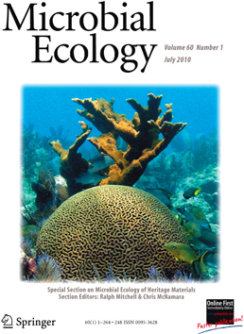
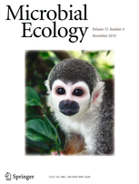
Since 1974…

Slide 8
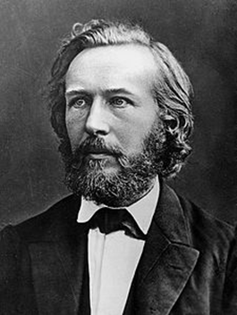
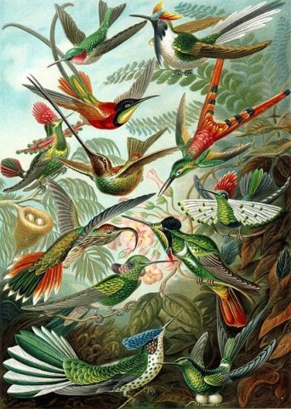
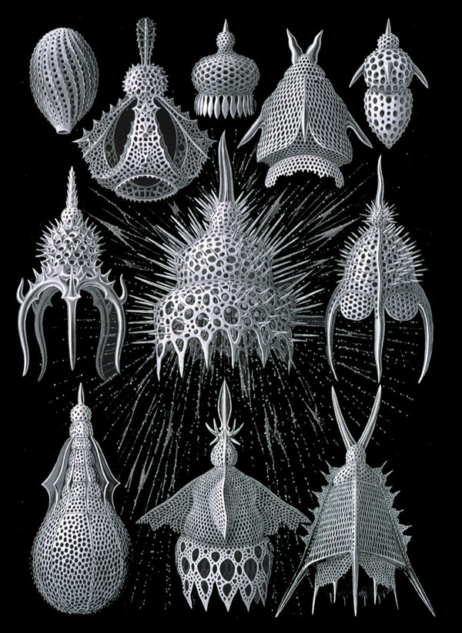
Ekologie
1869 – Ernst Haeckel: „Vzájemné působení mezi organismy a jejich prostředím (řecky „oikos“=domov), organismy ve „svém“ prostředí
1972 – J. R. Krebs: „Vědecké studium interakcí, které ovlivňují výskyt a hojnost organismů v prostoru a v čase“. (interakce-popisují právě vztah mezi org. a prostředím)
Dnes je kladen důraz na evoluci! Studium vzniku adaptivních mechanismů

Slide 9
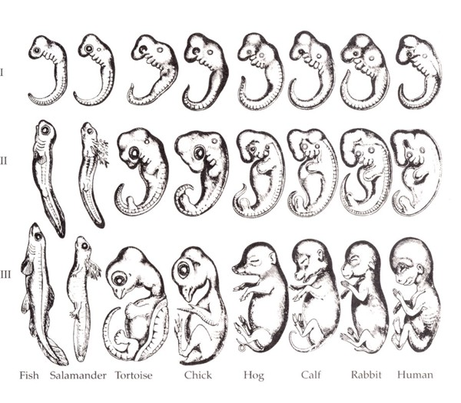
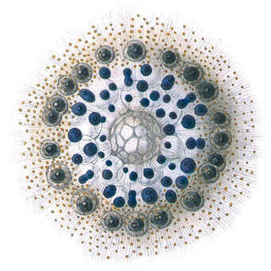
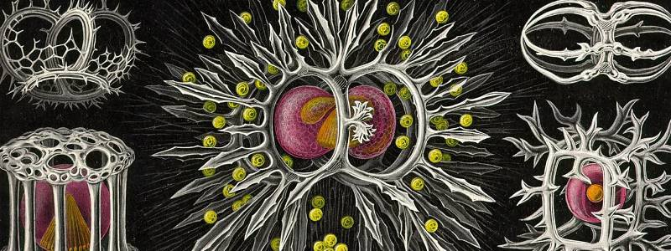
Haeckel - biogenetický zákon - ontogeneze je zkráceným opakováním fylogeneze

Slide 10
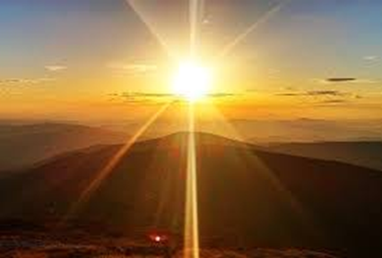
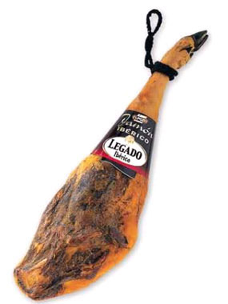
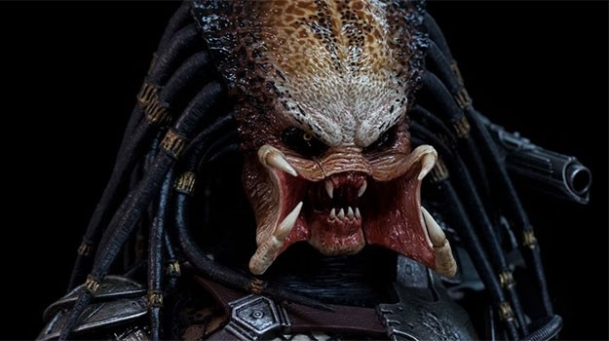
J. R. Krebs: „Vědecké studium interakcí, které ovlivňují výskyt a hojnost organismů v prostoru a v čase“. (interakce-popisují právě vztah mezi org. a prostředím).“
Co je tedy to „prostředí“ z definice?
Souhrn všech faktorů, zdrojů a jevů vně organismu, které na tento organismus působí a nějak ho ovlivňují
Podmínky prostředí – „nevyčerpatelné“
Zdroje – „vyčerpatelné“
„Enemies“ – predátoři aj.

Slide 11
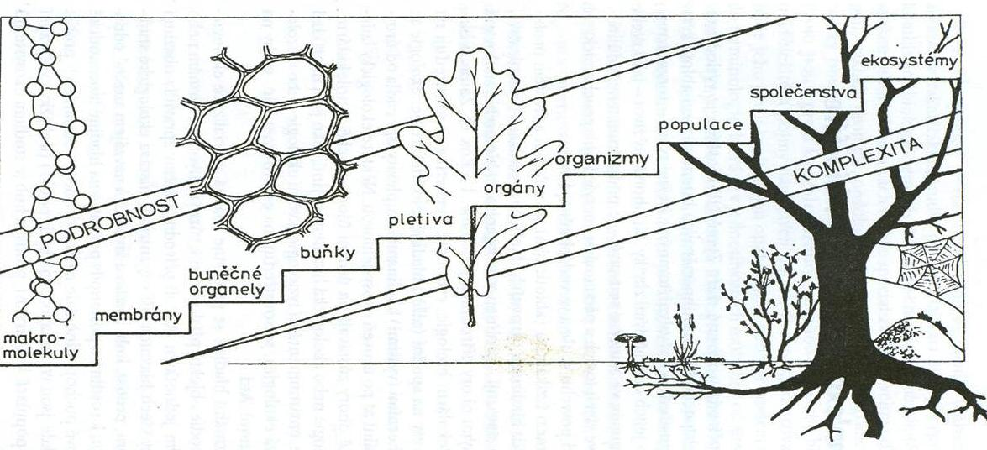
A co předmět studia ekologie - „organismus“?
A. molekulární (DNA): biochemie, molekulární biologie
B. buněčná (jádro, organely, apod.): cytologie, genetika
C. orgánová (pletiva, orgány): anatomie, morfologie, fyziologie, ekofyziologie
D. organismální (individua, formy): vývojová biologie, systematika, autekologie
E. populační (populace, kohorty): genetika, populační ekologie
F. biocenotická (společenstva): ekologie společenstev, biocenologie
G. ekosystémová (ekosystémy, biomy): ekologie ekosystémů
H. geosystémová (krajina, biosféra): krajinná ekologie (?), biogeografie

Slide 12
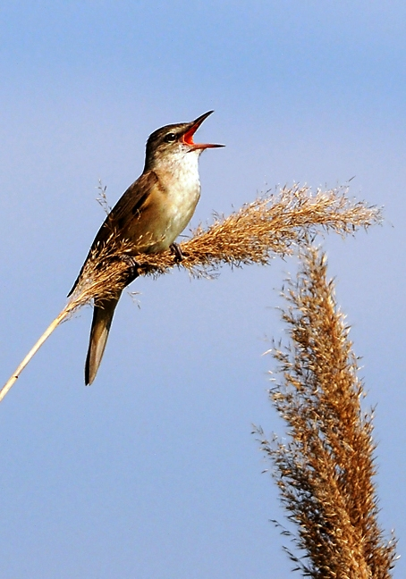
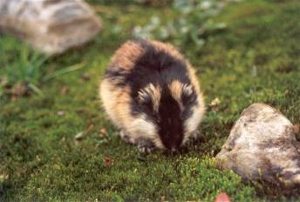
Záběr ekologie jako celku je poměrně široký…
…každé odvětví, disciplína ekologie, pracuje v odlišných měřítcích, škálách, řeší trochu jiné problémy, ale vždy prostřednictvím dvou hlavních přístupů: proximátního (JAK?) a ultimativního (PROČ?)
Ekofyziologie – ekologie jedince (druhu), studuje mechanismy adaptace na faktory prostředí. Proč kachna nepřimrzne nohama k ledu, nebo se nepodchladí? Jak snáší endotermové teploty hluboko pod bodem mrazu? Proč velbloud vydrží tak dlouho bez vody atd.
Populační ekologie: jak kolísá počet jedinců v populaci pod vlivem prostředí, co všechno je ovlivňuje? (lumík norský,sarančata..)…
Ekologie společenstev: kolik druhů tvoří společenstva, proč právě tolik, hot-spots biodiverzity ve světě, energomateriálové toky ekosystémem…

Slide 13
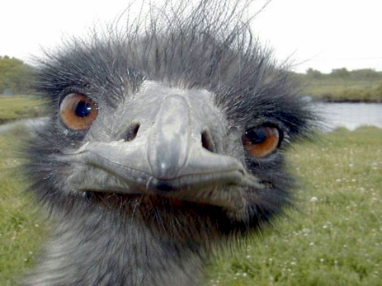
Ekologii ve všech jejích dílčích oborech sjednocuje několik zásad, společných rysů, paradigmat..
1. Slovo „ekologický“ lze chápat správně pouze ve vztahu k evoluci, interakcím mezi organismy a prostředím! (jinými organismy, abiotickými faktory atd.)
„ekologický papír“
„ekologické auto“
„neekologické chování“
?
=
Nesmysl!
Btw.: Pokud dojde k určitému typu průmyslové havárie, např. k vypuštění toxických chemikálií do vody, jedná se o vznik jisté interakce mezi působící podmínkou prostředí (byť antropogenně podmíněnou) a ekosystémem řeky, přičemž se po čase ustaví nová dynamická rovnováha…jedná se tedy o ekologický proces, změny v biocenózách!

Slide 14
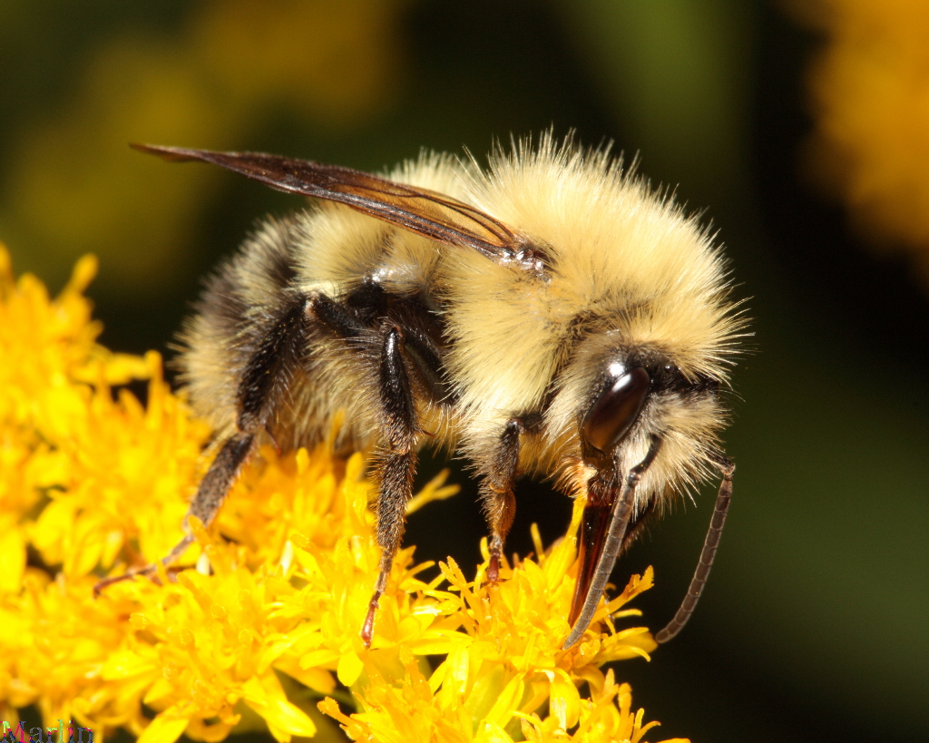
2. „Pro dobro druhu“ se v přírodě nehraje - žádný organismus není evolučně selektován aby konal k prospěchu druhu (byť vlastního). Přírodní sekce favorizuje jedince nesoucí geny s cílem být maximálně reprodukčně úspěšný (= fitness) a to i tehdy pokud by mělo dojít k úhynu daného jedince.
Jednotkou přírodního výběru není jedinec, jak je v současnosti převládajícím zvykem, natož pak skupina či druh, ale gen, základní jednotka dědičnosti (viz „Sobecký gen“, R. Dawkins)
Pokud hovoříme o altruismu, jedná se zpravidla o nepravý (příbuzenský) altruismus!
(viz sociální hmyz, zejména blanokřídlí – kastovní systém, rozmnožování omezeno na pár jedinců – královny, ostatní se pomáhají starat o potomstvo. Proč?
Potomstvo je blízce příbuzné, péčí o něj dělnice propaguje své vlastní geny.

Slide 15
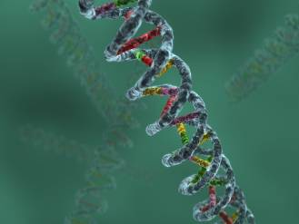
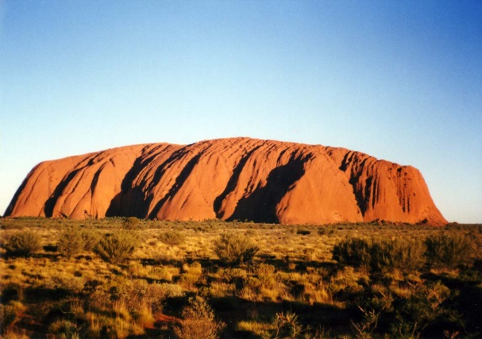
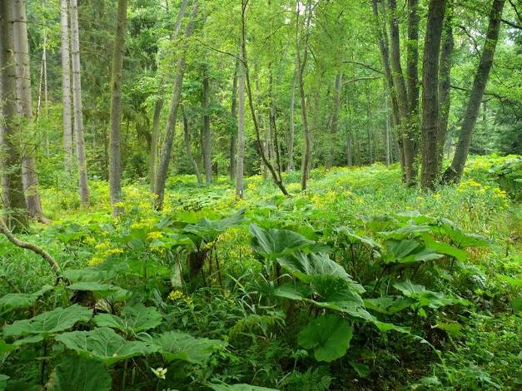
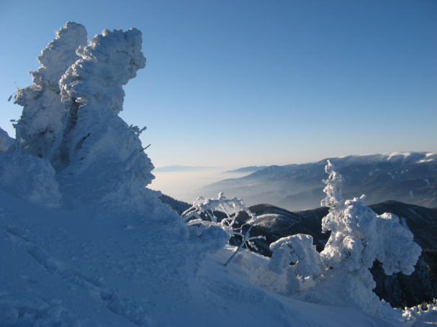
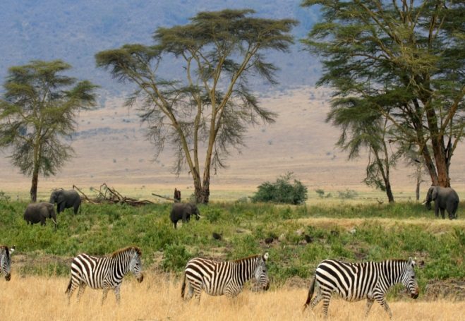
3. Ústřední roli hrají geny a prostředí - výskyt druhů je dán jak podmínkami prostředí tak jejich genetickou výbavou (genotyp).
Podmínky prostředí i genotyp ovlivňují základní charakteristiky jako natalitu, rychlost růstu, mortalitu apod. Interakcí genů a podmínek prostředí vzniká fenotyp (to co u organismů pozorujeme). K pochopení ekologie adaptací organismů tedy musíme znát jak povahu jejich genetické výbavy, tak podmínek prostředí a jejich souvztažnost (někdy je limitní prostředí, jindy geny).
Prostřednictvím různé reprodukční úspěšnosti genů dochází k vzniku adaptací na celou škálu typů prostředí.

Slide 16
ME – úhly pohledu
Autekologie – ekologie organismů a „druhů“.
Procesy v systému – „black box“: transformace látek vč. „nežádoucích“, koloběh, regulace, bilance, produkce…
Dnes je (už) možná kombinace.
Hygienické aspekty

Slide 17
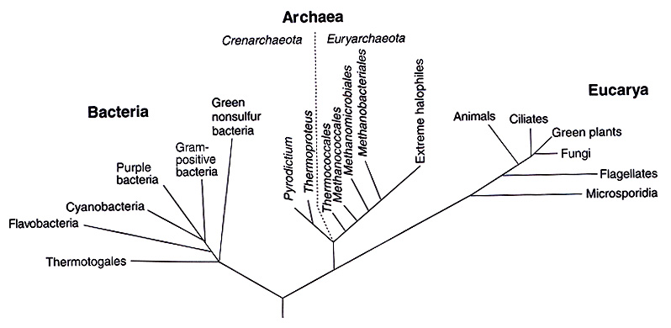
Mikroorganismy - definice
Mikroorganismus je jednobuněčný, pouze mikroskopicky pozorovatelný organismus. Často tvoří různé kolonie, shluky, případně i symbiotická společenstva s jinými organismy. Řadí se mezi převážně prokaryota
(bakterie, archea, ale patří k nim také např. plísně, kvasinky, některé řasy a prvoci).
Díky široké rozmanitosti metabolických drah, rychlosti rozmnožování a schopnosti dlouho přežívat nepříznivé podmínky se mikroorganizmy vyskytují téměř všude.
bakterie
archea
………………………………
houby
řasy
prvoci
viry
3 hlavní domény života :
Procaryota – Bacteria
- Archea
Eucaryota - Eucarya

Slide 18
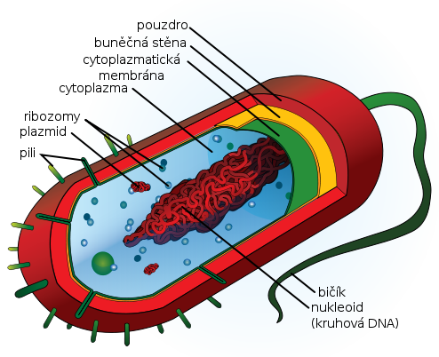
Charakteristické rysy Prokaryot
Jaderný ekvivalent 10-20% objemu buňky, haploidní – jedna cyklická molekula DNA
Absence organel
Ribozómy: 2 jednotky RNA (30S + 50S, suma 70S)
Složení buňky (sušina): 3% jádro, 40% ribozómy; nebo: 1/3 proteiny, 2/3 RNA
Plasmidy
Stěna – peptidoglykan
Plynové „vakuoly“
Jiné - „bičíky“ atd…
Netvoří tkáně, ale konsorcia…

Slide 19
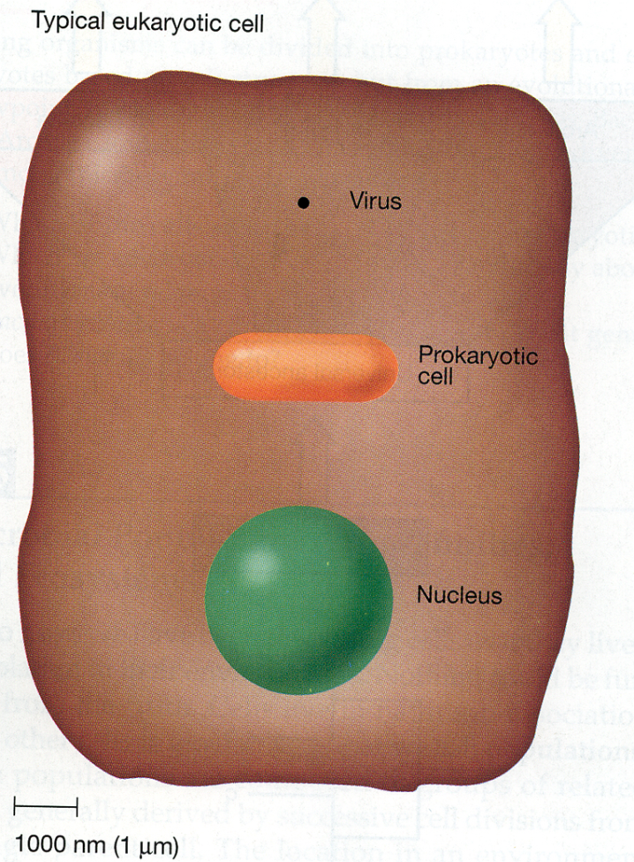
Charakteristické rysy Prokaryot (funkční):
Často anaerobióza, fixace N
Absence fagocytózy
Absence sterolů v membránách (vzácně Cyanobakterie a Mykoplasmy)
Fotosyntéza (fotolýza H₂O):
oxygenní Cyanobaktérie
anoxygenní – ostatní (občas)
Chemolitotrofie
Neschopnost tvořit tkáně, ale organizace v konsorciích různých metabolických typů

Slide 20
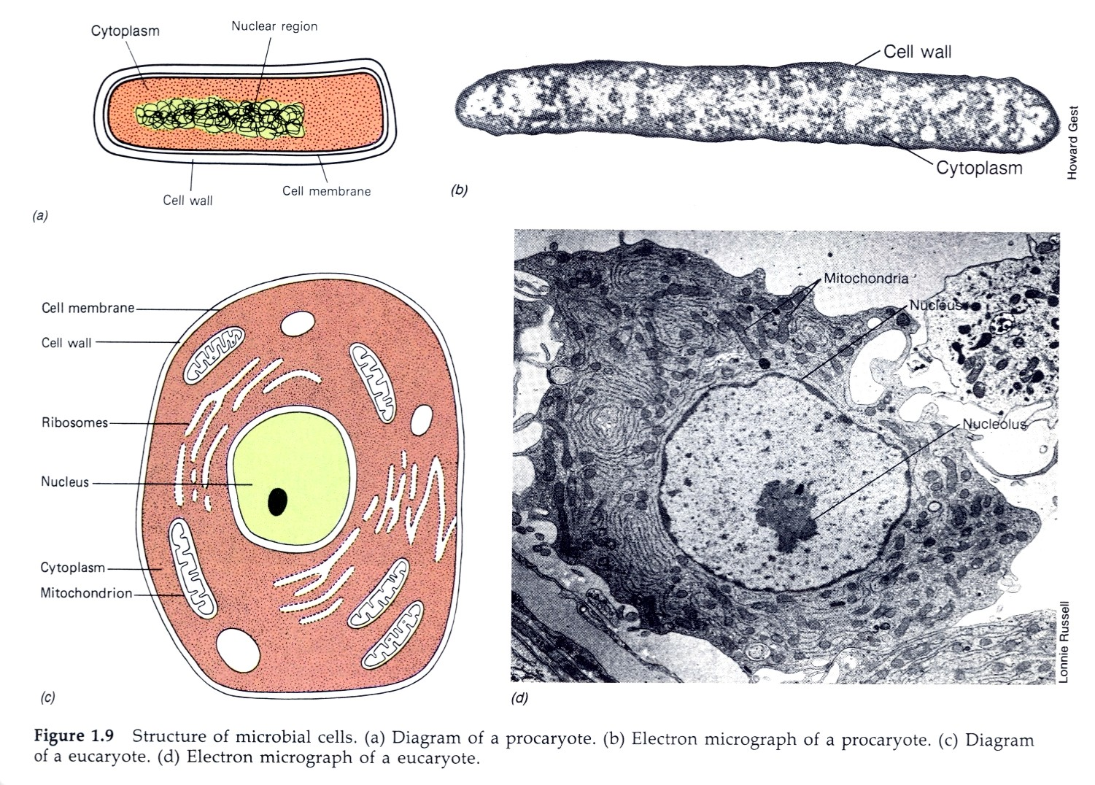
Prokaryotická vs. Eukaryotická buňka
Diagram of procaryote
Diagram of eucaryote

Slide 21
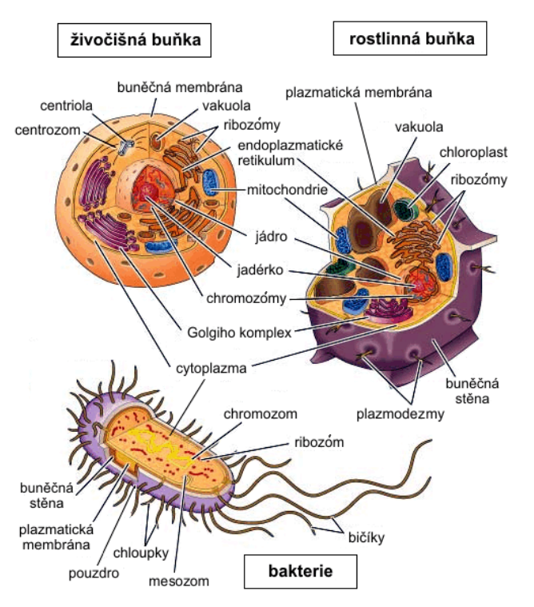

Slide 22
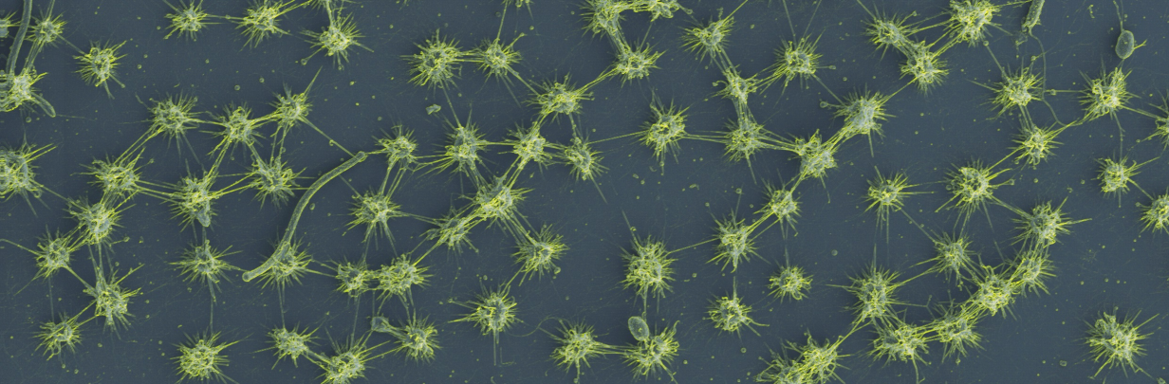
Mikrobiální ekologie
Inter(multi)disciplinární obor, vztahy, původ a evoluce života
Klasifikace prokaryot (biochemie, fyziologie, morfologie)
Bacteria vs. Archaea – komplikovaná klasifikace, nejasná definice prokaryot
Těží z klasické mikrobiologie založené na přímé identifikaci
Exponenciální nárůst dat díky molekulární biologii
Z toho vyplývající změny „stromu života“

Slide 23
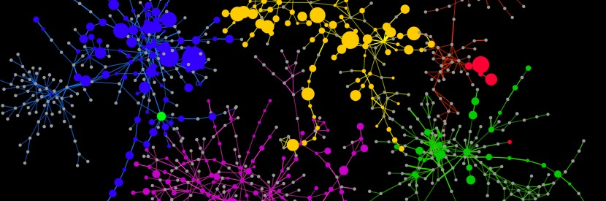
Mikrobiální ekologie
od jednotlivé buňky po studium ekosystémů
různé typy mikroorganismů
různé přístupy a metody
vychází ze studií různých přírodovědných oborů
v současnosti kladen důraz na pochopení struktury mikrobiální komunity v prostředí
klíč k pochopení je identifikace – kultivace vs. molekulární přístupy
studium enzymatické aktivity i adaptace mikroorganismů na prostředí přispívají k poznání fyziologie i ekologie mikroorganismů

Slide 24
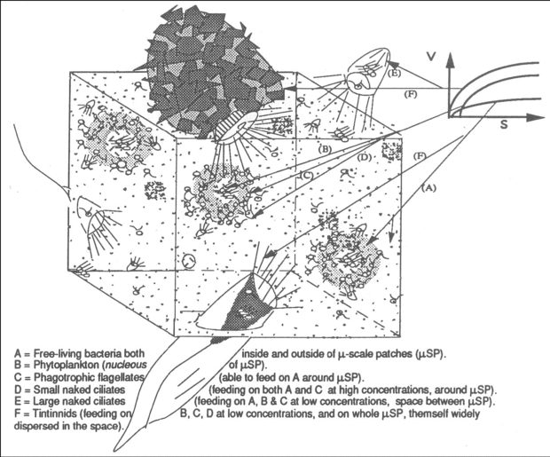
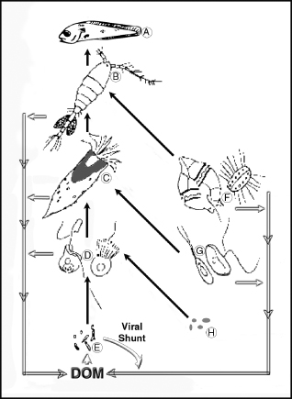
Hlavní otázky v mikrobiální ekologii
Které mikroorganismy jsou přítomné?
Jaká je role jednotlivých „druhů“?
Jaké interakce se vyskytují v mikrobiálním prostředí?
Jak mění mikroorganismy své prostředí?

Slide 25
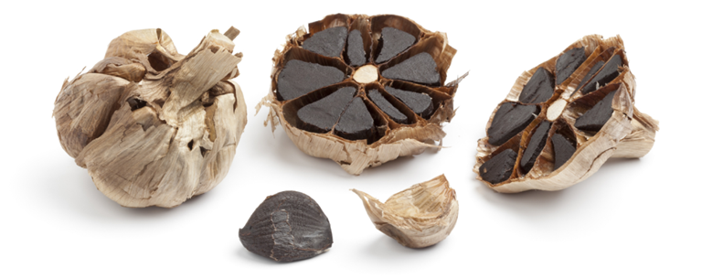
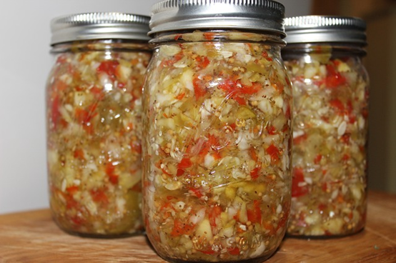
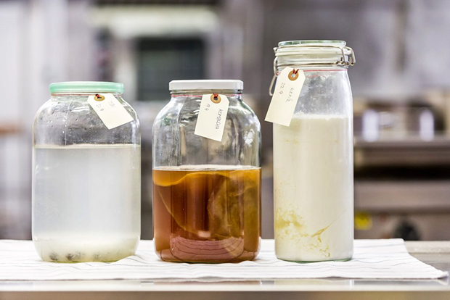
Kořeny mikrobiální ekologie
hluboko v historii lidstva, před poznáním vlastních bakterií lidé hledali způsob, jak uchovat potraviny
častá fermentace mléka, zeleniny, ovoce
fermentace šťáv
nakládání ovoce a zeleniny
Pickles
1 kg zeleniny (500 g bílého či červeného hlávkového zelí, 300 g mrkve a 200 g cibule)
2 polévkové lžíce mořské soli
lžička drceného či mletého kmínu
vhodná kvasná nádoba ze skla či keramiky
Nakrouhat, smíchat, zatížit, kvasit 2-6 dní v pokojové teplotě ☺

Slide 26
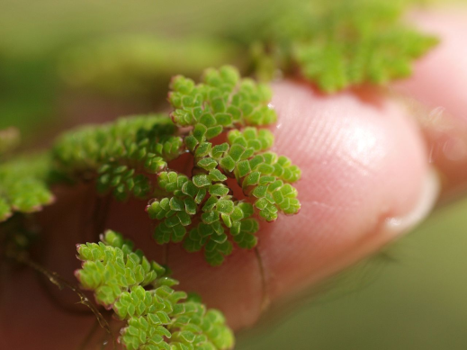
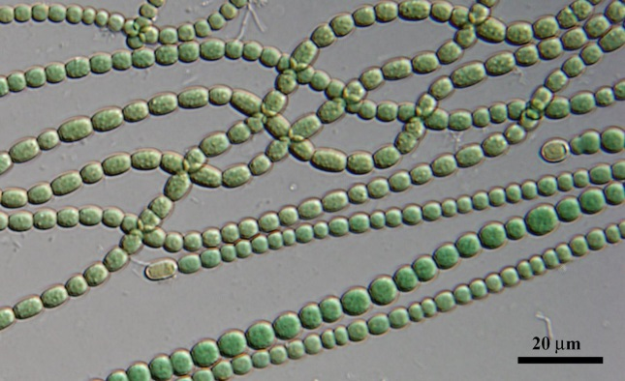
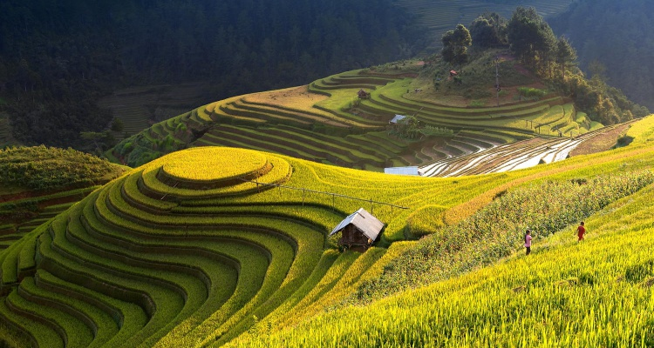
svrchních 2,5 cm půdy – více mikrobů než eukaryot nad zemí
odhad 5x10³⁰ prokaryot – více než polovina živé protoplasmy na Zemi
počet bakterií v lidském těle je o řád vyšší než počet buněk, které ho tvoří
obrovský vliv prokaryot na eukaryota
analýza mikrobiomu kůže člověka – velmi podobný a přesto unikátní pro jednotlivce
speciální techniky pěstování rýže – nyní víme, že podporují růst dusík fixujících cyanobakterií

Slide 27
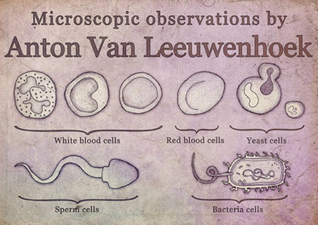
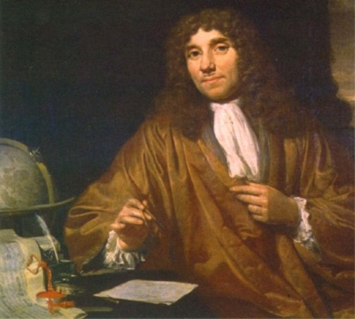
Antony van Leeuwenhoek (1632-1723)
obchodník s textilem v Delftu v Holandsku (nebyl bohatý), nezískal žádné vyšší vzdělání
zručný, zvídavý s otevřenou myslí nezatíženou vědeckými dogmaty jeho doby
zdokonalil metodu mikroskopování (své mikroskopy si sám vyráběl a zároveň uměl vyrobit přesné skleněné kuličky, které používal jako čočky)
1675 – první pozorování jednobuněčných organismů - animacules
spermie ,bakterie, kvasinky, volně žijící a parazitické protista, mikroskopická nematoda a rotifery
popsal krevní buňky a objevil krevní vlásečnice (kapilár), svalová vlákna, krvinky
poprvé uviděl bakterie v zubním hlenu (1683)
Uveden do Royal Society ho uvedl Reinier de Graaf (fyzik)
-1673 první publikace v Philosophical Transactions (Royal Society)
... po Leeuwenhoekovi málo pokroku v mikrobiální ekologii...

Slide 28
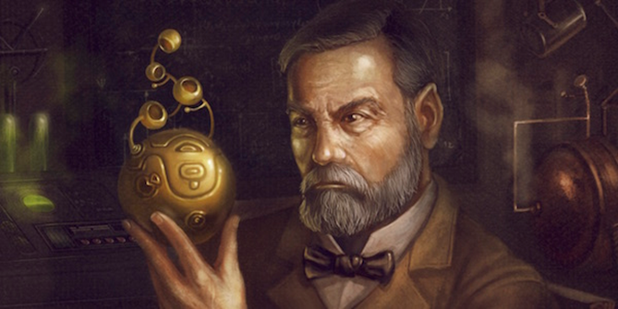
Louis Pasteur (1822-1895)
Pasteur objevil mikroorganismy jako původce chorob
vyvinul vakcíny, vyvolávající infekční imunitu (obrannou schopnost organismu)
u cholery drůbeže - v pokusech omylem použil oslabenou kulturu, která nezpůsobila choleru a tyto zvířata se mu ani později nepodařilo infikovat virulentní kulturou bakterií
u vztekliny (vakcína připravena z vysušené míchy nakažených králíků, vyzkoušena jen na 11 psech, 1885 aplikace na dítěti po pokousání vzteklým psem, nemoc se neprojevila – riziko nákazy je cca 15%)
antrax (Bacillus anthracis )u hospodářských zvířat, původce chorob bource morušového
výroba dalších vakcín, založení prvního Pasteurova Institutu
1857 - důkaz že kvašení je biologický proces vázaný na živé mikroorganismy = Pasteurův efekt
(někteří mikrobi se mohou vyvíjet a žít bez kyslíku)
vypracoval postup pro ochranu potravinářských tekutin proti znehodnocení dalším kvašením
aerace kultury kvasinek zvýší produkci biomasy, ale sníží produkci alkoholu
spotřeba glukosy u fakultativně anaerobních buněk je podstatně vyšší za anaerobních podmínek (glykolýza – 2ATP) než za podmínek aerobních (citrátový cyklus a dýchací řetězec – 38 ATP)

Slide 29
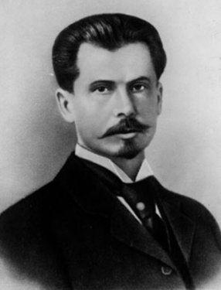



Sergei Winogradsky 1856-1953
chemolitotrofie, role mikroorganismů v koloběhu živin
považován za zakladatele půdní mikrobiologie
1890 izolace nitrifikačních bakterií
anaerobní N-fixující bakterie Clostridium pasteurianum
přispěl k studiu redukce nitrátu a symbiotické fixace dusíku
izoloval a popsal nitrifikační bakterie včetně významu přeměny amonného kationu na nitrátový anion, který se lehce vyplaví z pudy
mikrobiální oxidaci sirovodíku a síry, oxidaci dvojmocného železa
započal nutriční dělení půdních mikroorganismu na autochtonní (využívající humus,rostoucí na půdní org. hmotě) a na zymogenní/alochtonní (oportunní bakterie rostoucí na listech a jiné rostl. hmotě a živočišných odpadech přicházejících do půdy)
Chemolitotrofní organismy (1892)- získávání energie oxidací anorganických látek, zatím je známa jen u bakterií
fotosyntetizující sinice – jediné bakterie uvolňující O2 při fotosyntéze do vody (mají vrchní vrstvy – opouzdřené bakterie)

Slide 30



Martinus Beijerink (1851-1931)
mikrobiální transformace, reakce biochemických cyklů a kritické role mikrobů pro přeměnu prvků v globálním měřítku
nepříjemná osoba (botanik, lihovar, Technical University of Delft, svobodný)
znám pro svůj asketický životní styl a jeho pohled na vědu a manželství byl značně neslučitelný
s Winogradskym vyvinul techniku obohacovací kultury (živné půdy)
izoloval bakterie symbioticke a nesymbiotické fixace dusíku
- Azobacter, Rhizobium
izoloval bakterie redukce sulfátů Desulfovibrio
Lactobacillus
1898 - jako první používá termín "virus" při jeho experimentech
s tabákovou mozaikou

Slide 31


Badatelé významní pro další pochopení role mikrobů v cyklických procesech
Roger Stanier
katabolickými procesy, sinicemi a ostatními fotosyntetizujícími bakteriemi
vysvětlil způsob účinku streptomycinu a odhalil detaily buněčné diferenciace zvláštních bakterií
Caulobacter, zkoumal pseudomonády
také obhajoval dělení života na eukaryota a prokaryota
Albert Kluyver
mikrobiální fyziologie, různé oxidativní, fermentativní a chemoautotrofní mikroorganismy
srovnávací přístup – sjednocující rysy v různorodém mikrobiálním světě
Cornelius Bernardus van Niel
směřoval významné vědce k vysvětlení chemie fotosyntézy
zvláště významné práce na fototrofii
upozornil na významnou podobnost H2S a H2O ve fotoprocesech fototrofních
sirných bakterií a fotosyntetizujících rostlin
založil tradici letních kurzů mikrobiální ekologie
Alexander Fleming
1929– Penicillium x Staphylococcus – ekologie
dodnes velký význam pozorování interakcí 2 organismů
důležité i pro ekologii
?

Slide 32


Vzestup ekologie ve 20. století
60. léta 20. století
důsledek 2. světové války
obrovsky technologický a ekonomický rozvoj
alarm - populační exploze
zhoršování kvality životního prostředí
vyčerpání neobnovitelných zdrojů
téměř neomezená možnost podmanit si a využít Zemi
zároveň neschopnost regulovat populaci
a rozumně obhospodařovat omezené zdroje Země
nutná regulace populace
limity pro technologický a ekonomický růst
omezení znečišťování, obnovitelné zdroje…..

Slide 33







DDT – bioakumulace, hormonální disruptor (rakovina prsu, snížené množství a kvalita spermií)

Slide 34




Od 1970s….
snaha o spojení porozumění přirozené role mikrobů v životním prostředí s jejich využitím pro udržování a zlepšování kvality životního prostředí
bioremediace
zemědělské praktiky (hnojeni, škůdci,…)
modifikace průmyslových procesů – redukce polutantů biodegradovatelné materiály
1972 International Symposium on Modern Methods in Microbial Ecology in Uppsala, Sweden
Vztah mikrobiální ekologie a ekologie (všeobecné) a environmentálních věd
jejich oddělení plyne z rozdílných přístupů
makroekolog pracuje venku
mikrobiální ekolog v laboratoři

Slide 35
Současná perspektiva ME
studium vlivu prostředí na růst a rozvoj mikroorganismů
selekce vlivem nejen fyzikálních a chemických změn prostředí
význam biologické adaptace bakterií a archaea – optimalizace využití dostupných zdrojů živin pro vlastní růst
prokaryota – ideální systém pro rychlou genetickou evoluci – horizontální přenos genů zajišťuje produkci potomstva s různým genotypem i fenotypem
paradox biologie - chybějící fosilie mikroorganismů přes jejich evoluční úspěch
význam v koloběhu prvků
ve struktuře společenstev
v interakcích s jinými formami života
Mikrobi a člověk jsou dvě extrémní formy jedné živé hmoty.
Život na této planetě se obejde bez lidí, nikoliv však bez mikrobů.
Adolf Branald

Slide 36
Děkuji za pozornost

